Slide 1

Quinésica Y Clases O Tipos De Gestos
Presentado Por:
Juan Pablo Valenzuela Rodríguez
Yoleison Valencia Lemos
Sandra Patricia Vivero Jordan
Tutor:
Nelson Jair Romaña Pacheco
Turbo-Antioquia
14-04-2012

Slide 2
INTRODUCCION
En esta presentación se abordaran los subtemas de la competencia kinésica, los tipos de gestos, la postura del cuerpo, y la sonrisa, también como estos factores pueden interferir en la comunicación y en la percepción e interpretación del receptor.

Slide 3
¿Que es la Kinésica?
Son aquellas formas de comunicación en los que se intervienen movimientos corporales y gestos, en vez de (o además de) los sonidos, el lenguaje verbal u otras formas de comunicación.

Slide 4
Los gestos
Un gesto es una forma de comunicación no verbal ejecutada con alguna parte del cuerpo, y producida por el movimiento de las articulaciones y músculos de brazos, manos y cabeza.
Ciertos tipos de gestos pueden ser considerados culturalmente aceptables o no, dependiendo del lugar y contexto en que se realicen.

Slide 5
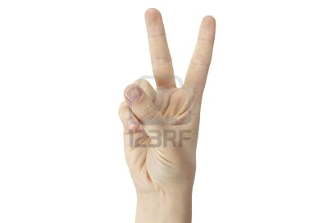

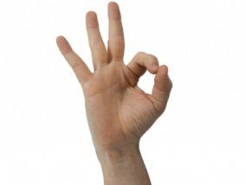
Gestos emblemáticos o emblemas: son señales emitidas intencionalmente y que todo el mundo conoce su significado.

Slide 6
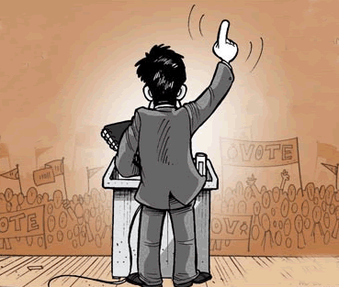
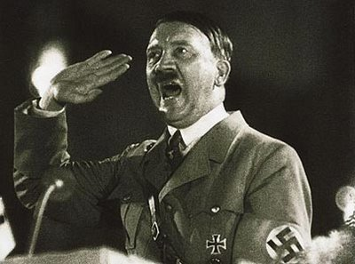
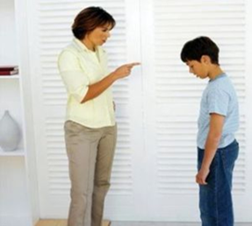
Gestos ilustrativos o ilustradores: son gestos que acompañan a la comunicación verbal para matizar o recalcar lo que se dice, para suplantar una palabra en una situación difícil, etc. Se utilizan intencionadamente. Este tipo de gestos son muy útiles en los discursos y cuando se habla en público.

Slide 7
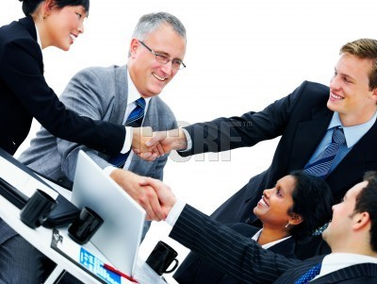
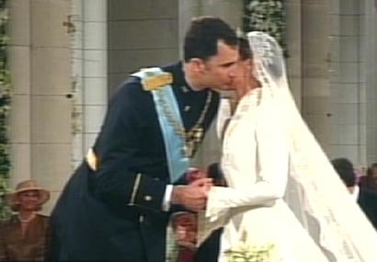
Gestos reguladores de la interacción o reguladores: Con ellos se sincroniza o se regula la comunicación y el canal no desaparece. Se utilizan para tomar el relevo en la conversación, para iniciar y finalizar la interacción, para ceder el turno de la palabra… (dar la mano).

Slide 8
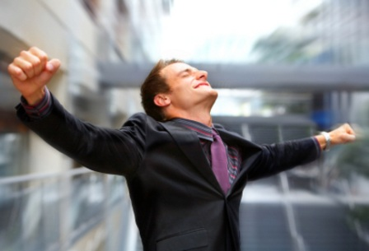
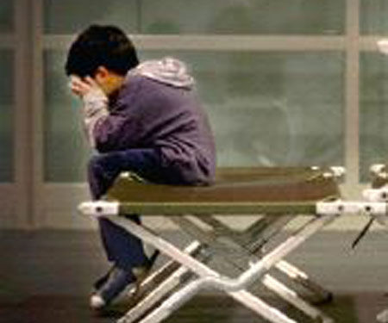
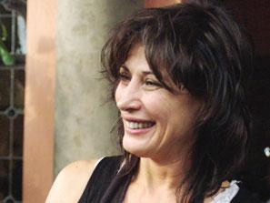
Gestos que expresan estados emotivos o muestras de afecto: este tipo de gestos reflejan el estado emotivo de la persona y es el resultado emocional del momento. Como ejemplo podemos mencionar gestos que expresan ansiedad o tensión, muecas de dolor, triunfo, alegría, etc.

Slide 9
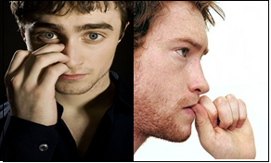
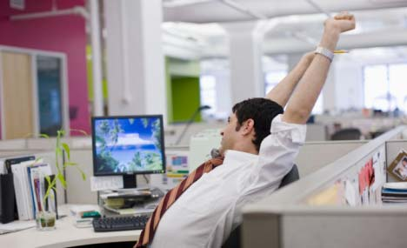
Gestos de adaptación o adaptadores: son aquellos gestos que se utilizan para manejar emociones que no queremos expresar, para ayudar a relajarnos o tranquilizarnos, etc. Los adaptadores también pueden ser inconscientes.

Slide 10
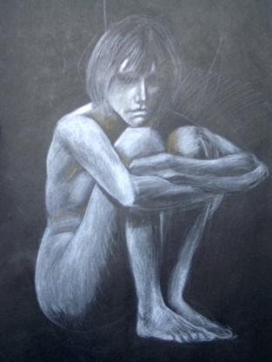
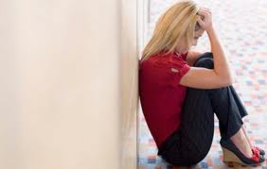
La postura del cuerpo, cuyo término proviene del latín “positura”, es la relación del cuerpo y todas sus articulaciones, con respecto a su espacio que lo rodea.
Mucho depende de nuestra posición corporal para darle un mensaje a los demás, no solo de los gestos. Es por eso que continuación presentamos algunos ejemplos que determinan el mensaje que quieres brindar o que tal vez brindas sin intención.
Las posiciones ‘cerradas’ de nuestro cuerpo es mantenernos protegidos con nuestros brazos y piernas, como por ejemplo cuando cruzamos los brazos frente a nuestro pecho, cruzar las piernas al sentarnos o cubrir nuestras piernas con nuestros brazos. Esto puede transmitir temor, inseguridad y desconfianza.

Slide 11

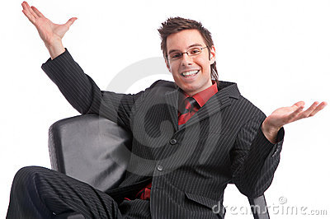
La posición ‘abierta’ en cambio permite que no se separen las personas que mantienen la comunicación, gracias a los brazos y piernas separadas. Esto indica disposición para iniciar o continuar una comunicación con la otra persona.
En otras ocasiones cuando el mensaje verbal es distinto al mensaje corporal que mostramos, se puede suponer que se debe al nerviosismo o la inquietud

Slide 12
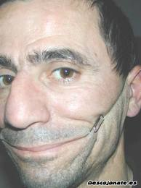
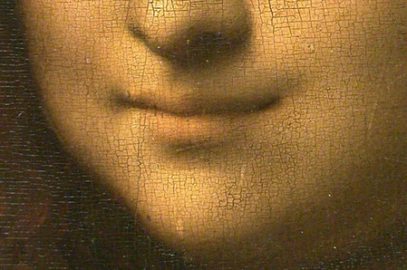
LA SONRISA
Aunque la sonrisa se incluye o puede incluirse en la expresión facial, merece ser explicada detalladamente. Se utiliza para expresar felicidad, alegría o simpatía. La sonrisa incluso puede utilizarse para hacer las situaciones más llevaderas. Puede tener un efecto terapéutico en las personas pesimistas o deprimidas.
Sonrisa sencilla: con este tipo de sonrisa se trasmite un mensaje inseguro, dudoso, de falta de confianza. Debe evitarse si se quiere dar una impresión de firmeza y confianza.

Slide 13
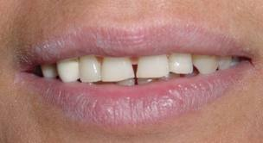
Sonrisa sencilla de alta intensidad: esta sonrisa se produce con una separación más acentuada de las comisuras de la boca y éstas suben más. Se puede ver una pequeña parte de los dientes superiores. Transmite confianza y calor.

Slide 14
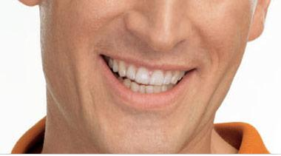
Sonrisa superior: el labio superior se retrae de tal manera que se pueden ver casi o todos los dientes. Se transmite un mensaje de cierta satisfacción por ver a alguien.

Slide 15
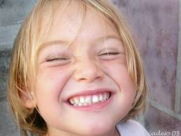
Sonrisa superior de alta intensidad: se abre más la boca y se ven más los dientes. Se suele acompañar con el cierre ligero de los ojos. Aparte de transmitir felicidad, se suele utilizar para decir una duda alegre o para representar una sorpresa divertida. Se utiliza muchas veces de forma engañosa, por este motivo, hay que tener cuidado.

Slide 16
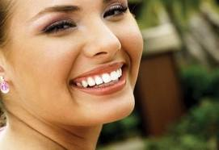
Sonrisa amplia: es aquella en la cual la mirada se estrecha levemente. Los dientes superiores e inferiores se descubren al completo. Este tipo de sonrisa expresa la más alta intensidad de alegría, felicidad y placer.

Slide 17
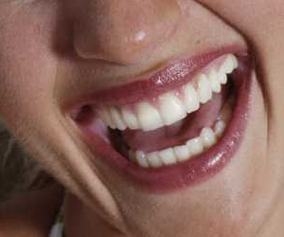
Carcajada: es la que va más allá que la amplia. Es la más contagiosa y se produce en un grupo de personas.

Slide 18
Conclusión
se ocupa del estudio del lenguaje corporal, en donde se sustituyen los fonemas por los kinemas (unidades de movimiento corporal), las frases por los kinemorfemas. Los movimientos de brazos, manos, piernas y pies, las posturas corporales, las expresiones faciales con gestos y miradas, muestran el estado emocional del individuo y descubren, en muchos casos, su forma de ser y de obrar. La cara es el espejo del alma, en ella se muestra la felicidad, la ira, la tristeza, el miedo, la sorpresa, el disgusto, la alegría… La expresión de la mirada es suficiente para conocer el estado de ánimo de una persona. Es un lenguaje universal, en el que no se necesita saber idiomas.

Slide 19
BIBLIOGRAFIA
http://es.wikipedia.org/wiki/Wikipedia:Portada

